Slide 1
WEB TEKNOLOJİLERİ
Dr. Öğr. Üyesi Fatma AKALIN

Slide 2
FRONTEND DEVELOPER OLMAK
Günümüzde yazılım dünyası birçok kola ayrılmıştır. Eskiden sadece developer kavramı ile karşılaşırken günümüzde bu durum alt başlıklara ayrılmış olarak var olmaktadır. Bu durum sürekli gelişen ve büyüyen yazılım teknolojileri ve yazılım projeleri ile açıklanabilir.

Slide 3
FRONTEND DEVELOPER NEDİR?
Web sitesinin kullanıcı ile etkileşime girmesi durumunda ekranda yer alacak her bir elementin nasıl görüneceği frontend kavramı ile ilişkilendirilmektedir. Ekranda görünecek bu yapı için HTML, CSS ve Javascript teknolojilerini kullanarak geliştirme yapan kişiye Frontend Developer denir.
Günümüzde web sitesi tasarımını açıklayan frondend kavramı günümüzde Javascript kütüphanelerini de kapsadığı için oldukça geniş bir alanı kapsamaktadır.

Slide 4
İYİ BİR FRONTEND DEVELOPER OLMAK İÇİN…
OKUNAKLI KOD YAZMAK
Sürdürülebilir ve geliştirilebilir bir kod yazmak için okunaklı bir kod yazılmalıdır. Bu durum, büyüyen bir proje ekibi çerçevesinde düşünüldüğünde okunaklı kod yazmanın önemi daha da artmaktadır.

Slide 5
OKUNAKLI BİR KOD NASIL YAZILIR?
1-İsimlendirme
Değişkenlerin isimlendirilme sürecinde değişken isminden kodun amacını anlayabilmemiz mümkündür. Bu nedenle isimlendirme yaparken bu hususu düşünmeli ve açıklayıcı ve basit isimler vermeliyiz.
2- Yorum Satırı
Yazdığımız kodlara açıklama satırı eklememiz kodun ilerleyen zaman dilimlerinde anlaşılır olmasını kolaylaştıracaktır.
3-Dokümantasyon
Proje dosyalarını belirli bir formata uygun olarak ayırmalıyız. Böylece daha modüler ve anlaşılır bir yapımız olacaktır.
4-Basitlik
Kodu yazarken basit ve anlaşılır olmalı ve kod tekrarından kaçınmalıyız.

Slide 6
BU DERSTE,
Bu derste HTML, CSS, Bootstrap ve Javascript teknolojilerine ilişkin en temelden ileri düzeye kadar büyük projeler geliştirmemizi sağlayan yapılar göreceğiz. HTML, CSS , Bootstrap ve Javascript teknolojileri basit bir şekilde anlatılacak ve ardından örnek uygulamalar ile pekiştirilecektir.

Slide 7
FRONTEND-HTML
Modern frondend teknolojilerini anlamak için HTML yapısından başlanacaktır. Çünkü HTML, web sitesinin iskeletini oluşturan temel bir yapıdır.

Slide 8
HTML Nedir?
HTML, web sayfaları hazırlamak için kullanılan bir işaretleme dilidir. Bu teknoloji ile kendi web sitemizi oluşturabilir ve ardından web tarayıcıları vasıtasıyla yazılan HTML kodların görsel görünümünü elde edebiliriz.
HTML bir programlama dili değildir.

Slide 9
HTML Nasıl Yazılır?
HTML yazmak için herhangi bir program kurmaya gerek yoktur. Her bilgisayarda default olarak gelen not defteri uygulaması HTML yazmak için yeterlidir. Fakat kod yazımını kolaylaştırmak ve zaman kazanmak için bazı kod editörleri tercih edilebilir.(Nodepad++, Sublime Text, Visual Studio Code, Visual Studio….).
HTML dili etiket kullanılarak yazılır. Web sitenize eklemek istediğiniz eleman için HTML etiketi kullanarak hedef elementi eklemelisiniz.

Slide 10
HTML İSKELETİ
-HTML kodu 3 ana etiketten oluşur. HTML olarak isimlendirilen bu etiketler;
<html>
<head>
<body>
olarak ifade edilebilir.

Slide 11
<HTML> ETİKETİ
HTML yazmak için gerekli ilk elementtir. Yazılacak tüm kodlar bu elementin içerisinde olmalıdır.

Slide 12
<HEAD> ETİKETİ
Web sayfası hakkında tarayıcıya bilgi vermek için kullanılan bir elementtir. Web sayfamızın görünmeyen kısmı olarak nitelendirebiliriz.
Bununla birlikte CSS ve Javascript kodları da <head> etiketleri içerisinde yer alır.

Slide 13
<BODY> ETİKETİ
Web sitesinin ekrana yansıyan kısmı body etiketleri arasına yazılan kodlar ile şekillenir. Herhangi bir web sitesinde gördüğümüz her şey <body> etiketleri içerisinde yer alır.

Slide 14
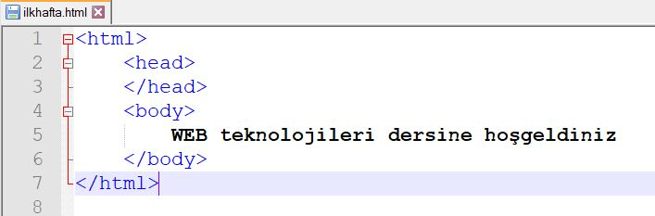
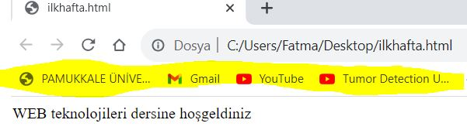
İLK HTML KODUMUZU YAZALIM…

Slide 15
KODUMUZU DETAYLANDIRALIM..
HTML HEAD Etiketi
Web sayfalarında kullanıcılar tarafından görünmesini istemediğimiz fakat olması gereken elementleri olduğu head etiketleri arasında yer alması gerektiğinden bahsetmiştik.
Peki <head> etiketleri arasına neler yazılmalıdır?

Slide 16
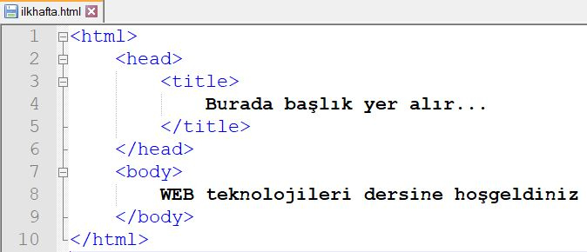
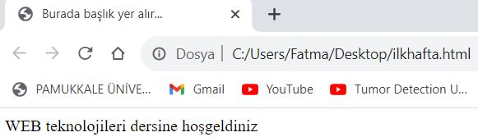
<TITLE> Etiketi
<TITLE> etiketi web sayfasının başlığını belirlemek için kullanılır.

Slide 17
<META> Etiketi
<META> etiketi, web tarayıcılarına web sayfamız hakkında bilgi vermek için kullanılan bir yapıdır. Bu etiketi yazarken «name» ve «content» şeklinde iki önemli özellik mevcuttur. «name» özelliği meta etiketinin amacını, «content» özelliği ise içeriği hakkında bilgi sunar.
Ek olarak «charset» özelliği de mevcuttur. Sayfanın dilini tanımlamak için kullanılır.

Slide 18
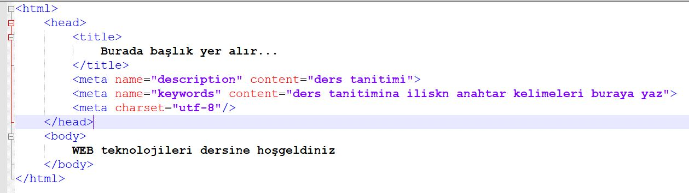

Slide 19
<LINK> Etiketi
Web sayfamıza harici bir CSS dosyası eklemek ya da sitemize favicon (sitenin tarayıcı başlığı ikonu) eklemek için kullanırız. Bu etikette rel özelliği eklenilen dosyanın web sitesi ile ilişkisini tanımlar. Örneğin rel özelliğine atanan «stylesheet» değeri dosyanın bir CSS dosyası olduğunu ifade eder. Aynı zamanda rel özelliği ile siteye favicon eklemek istediğimizi belirtebiliriz. Favicon için eklenecek görüntünün konumu ise href özelliği vasıtasıyla tasvir edilir.

Slide 20
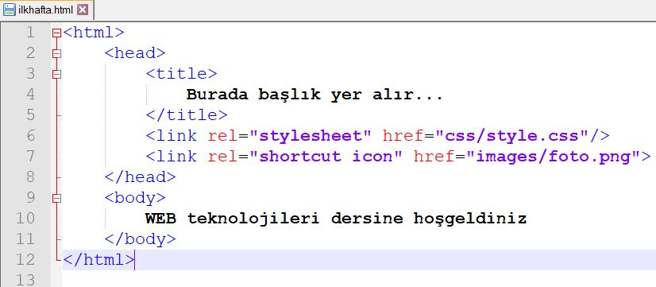

Slide 21
< STYLE > Etiketi
Web sayfamızda CSS kodu yazabileceğimizi «style» etiketi kullanarak belirleyebiliriz.
Aşağıdaki resimde yer alan type=«text/css» kodu, ilgili kodun CSS kodu olduğunu belirtir. Fakat bu kısım olmadan da CSS kodu yazılabilir.

Slide 22
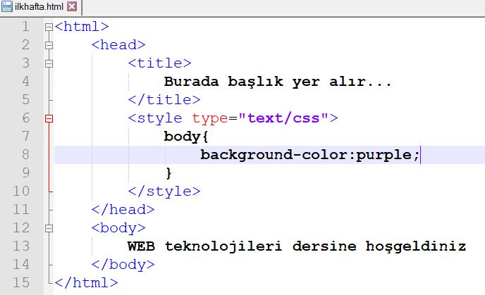
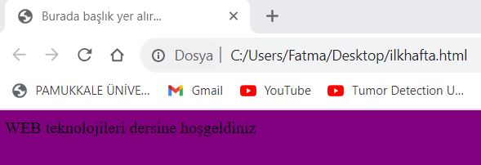

Slide 23
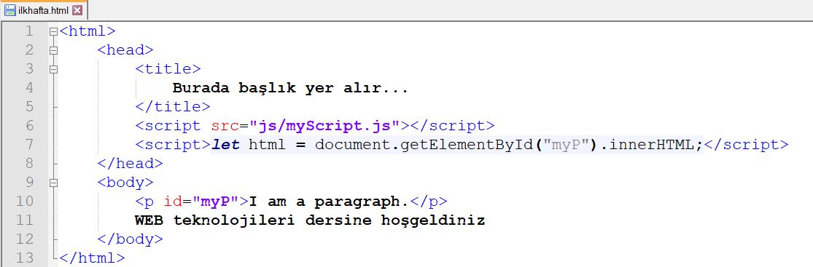
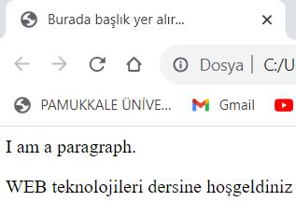
< SCRIPT > Etiketi
Web sayfasına Javascript kodu eklemek için «script» kodu kullanılabilir. Bununla birlikte harici bir javascript dosyası eklemek için «src» özelliğinden de faydalanılabilir.

Slide 24
HTML INLINE VE BLOCK ETİKETLER
HTML’DE etiketler, inline etiketler ve block etiketler olmak üzere 2 kısımda değerlendirilir.

Slide 25
INLINE ETİKETLER
Inline etiketler, sayfada içerikleri kadar yer kaplayan yapılardır. Inline etiketler kod kısmında peş peşe yazıldıklarında sayfada yan yana durabilen bir çıktı üretir.

Slide 26
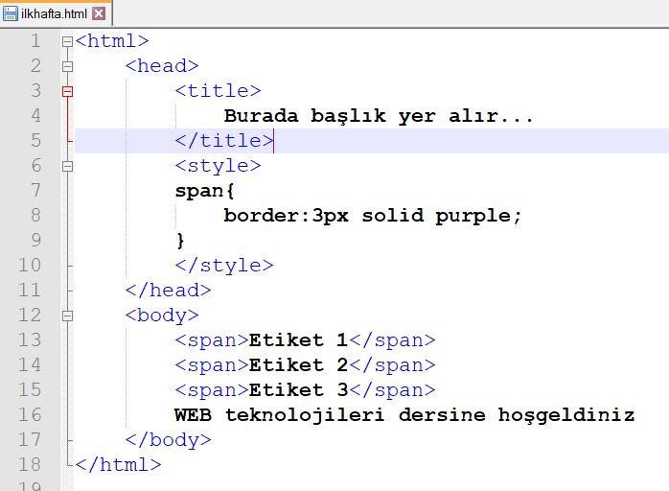
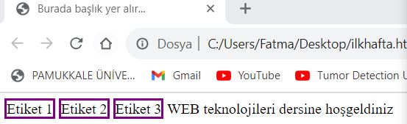

Slide 27
BLOCK ETİKETLER
Block etiketler, kullanılan elementler ne olursa olsun web sayfasında bir satırlık yer kaplar. Eklediğimiz etiket, btün bir satırı kapladığı içn block etiketler yan yana görüntülemezler.

Slide 28
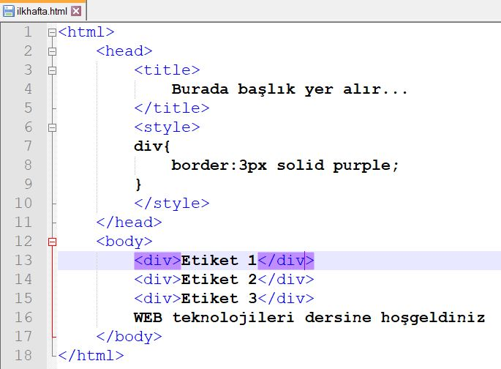
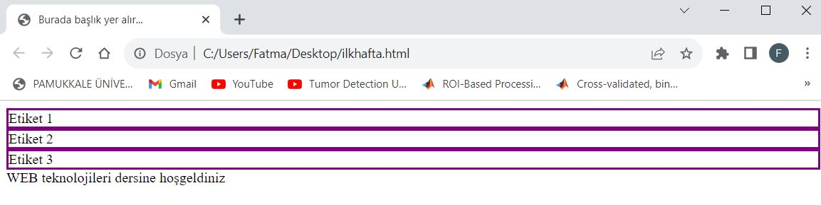

Slide 29
HTML ile ilgili diğer önemli bilgiler, ilerleyen aşamalarda yapılacak kapsamlı örnekler üzerinden anlatılacaktır.

Slide 30
FRONTEND-CSS
CSS, HTML elemanlarının ekranda nasıl görüneceğini belirlemek için kullanılır. CSS kodları sayesinde sayfaya eklenen ögelerin görünümü değiştirilebilmektedir.

Slide 31

CSS NASIL YAZILIR?
CSS yazmak oldukça kolaydır. Ekstra bir uygulama gerektirmeksizin HTML kodlarını yazdığımız editör vasıtasıyla bir kullanım sağlar. Örneğin, aşağıdaki örnekte, div kelimesi CSS vermek istediğimiz özelliği belirtir. Border kelimesi, özelliği gösterir. 3px atanan değeri ifade etmektedir. Bu ve benzeri örnekler ilerleyen aşamalarda bolca yapılacaktır

Slide 32
CSS YORUM SATIRI
Yorum satırı yapmak için aşağıdaki şekilde sunulduğu gibi bir kullanım mevcuttur.

Slide 33
CSS SEÇİCİLER
Seçiciler, CSS kodlarını yazacağımız ögeyi seçtiğimiz yerdir. Bunu seçmek için birden fazla yol vardır.
1-Etiket Seçici
Etiket Seçici, CSS yazacağımız ögeyi HTML etiketine göre seçer. Etiketin ismi yazıldıktan sonra CSS bloğu açılır ve CSS kodları yazılır. Örneğin aşağıdaki CSS kodunun anlamı, tüm div etiketlerine ilgili özelliğin uygulanmasın anlamına gelir.

Slide 34
2-ID Seçici
CSS yazdığımız ögeyi HTML etiketi içerisinde kullanılan «id» özelliğine göre seçer. «id» özelliği sayfada eşsiz olmalıdır. Benzersiz bölgeler için id özelliği kullanılması önemli bir ayrıntıdır.
CSS kodunu yazarken «id» değerini yazmadan önce # işareti gelmelidir.

Slide 35
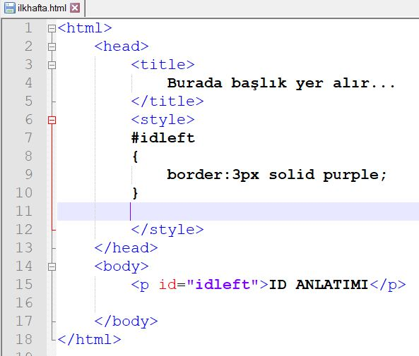
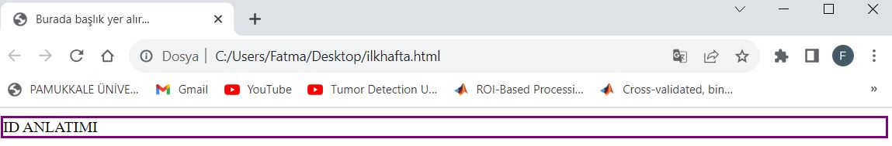

Slide 36
3-Class Seçici
CSS yazacağımız ögeyi HTML etiketi içerisinde kullanılan «class» özelliğine göre seçer. CSS kodunu yazarken «class» değerini yazmadan önce «.» ifadesi gelir. HTML etiketleri birden fazla class değeri alabilir.

Slide 37
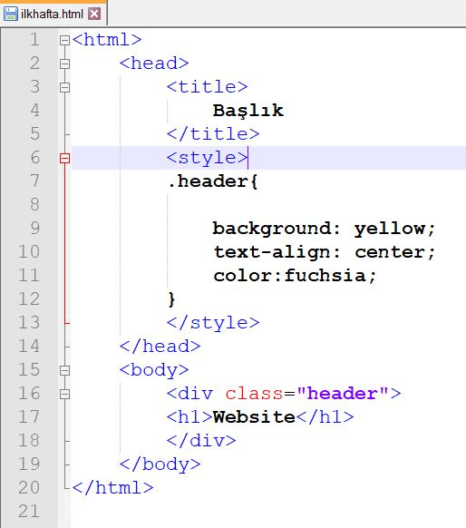
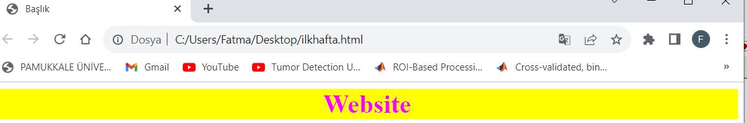

Slide 38
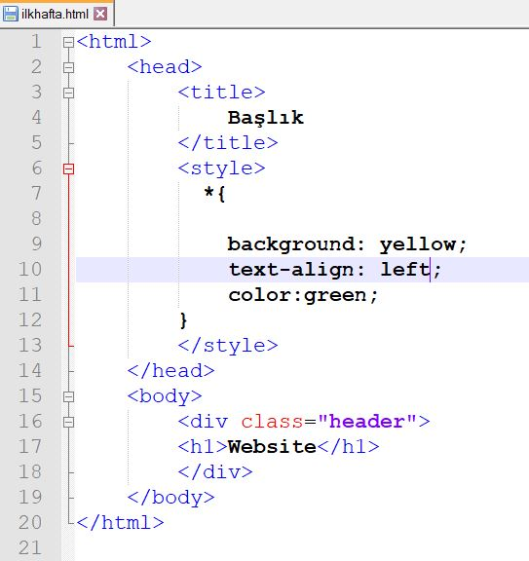
4-Evrensel Seçici
Evrensel seçici kullanılarak yazılan CSS kodları, web sayfasındaki bütün HTML ögeleri için geçerli olur. «*» işareti kullanılarak yazılır.

Slide 39
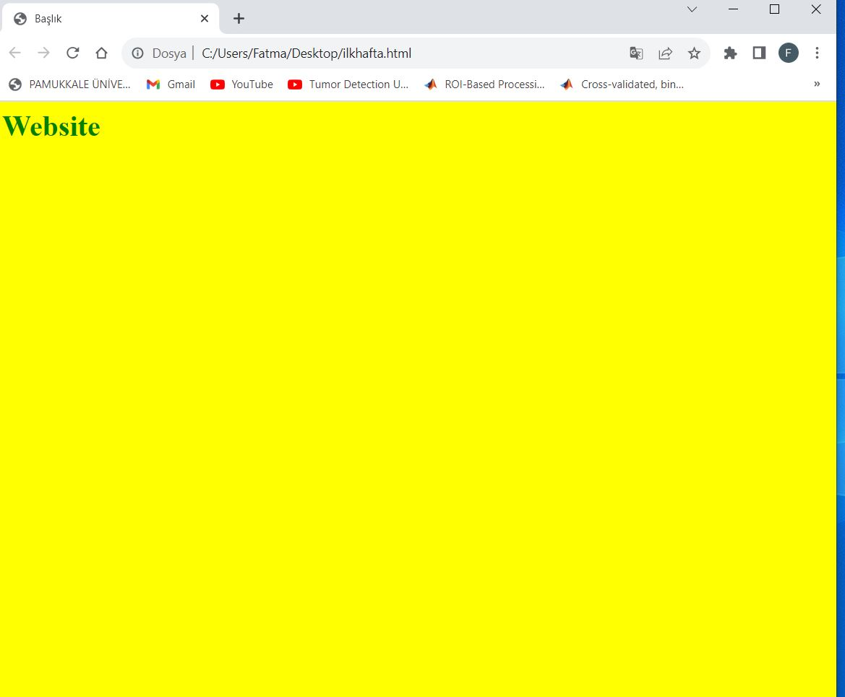

Slide 40
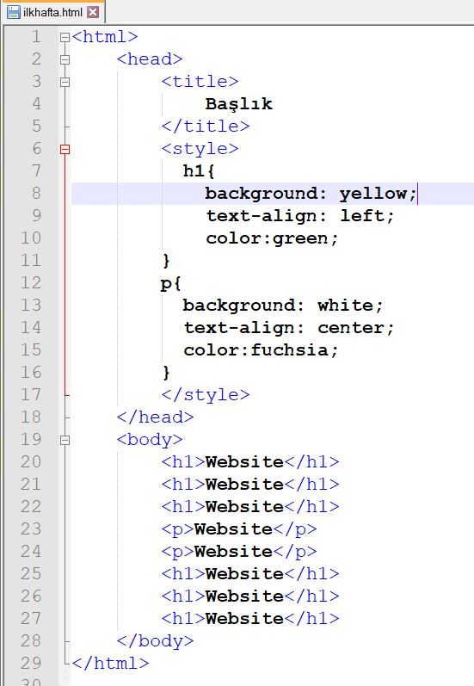
5-Grup Seçici
Birden fazla HTML ögesine aynı blokta CSS verebiliriz.

Slide 41
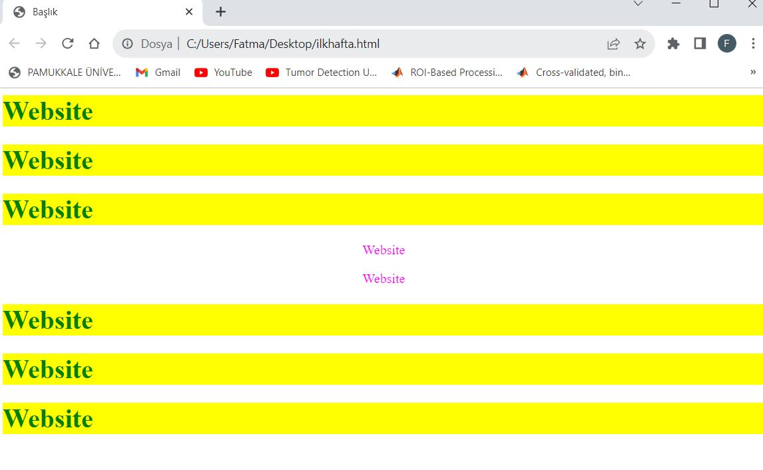

Slide 42
CSS NASIL EKLENİR?
Yazdığımız CSS kodlarını HTML dokümanına eklemenin 3 farklı yolu vardır.
1-Satır içi CSS
CSS kodlarını direkt olarak CSS eklemek istediğimiz etiket içerisine yazarız. Bu yöntemi kullanmak için CSS uygulamak istediğimiz etiket içerisine «style» özelliğini kullanmamız gerekir.

Slide 43
2-Dahili CSS
Bu yöntemde <head> etiketleri arasına <style> etiketi açılır ve bu etiket içerisinde CSS kodları yazabiliriz

Slide 44
3-Harici CSS
Bu yöntemde CSS kodları bir başka belgede yazılır. Daha sonra bu CSS dosyası <link> etiketi kullanılarak istenilen HTML belgesine eklenir.

Slide 45
CSS HİYERARŞİSİ
Bir HTML dosyasına birden farklı yollarla CSS eklenebileceğinden bahsettik. Bununla birlikte bahsedilen bu CSS ekleme yöntemlerinin de bir hiyerarşisi vardır. Bu hiyerarşi sırasıyla;
1- Satır içi CSS
2- Dahili CSS
3-Harici CSS

Slide 46
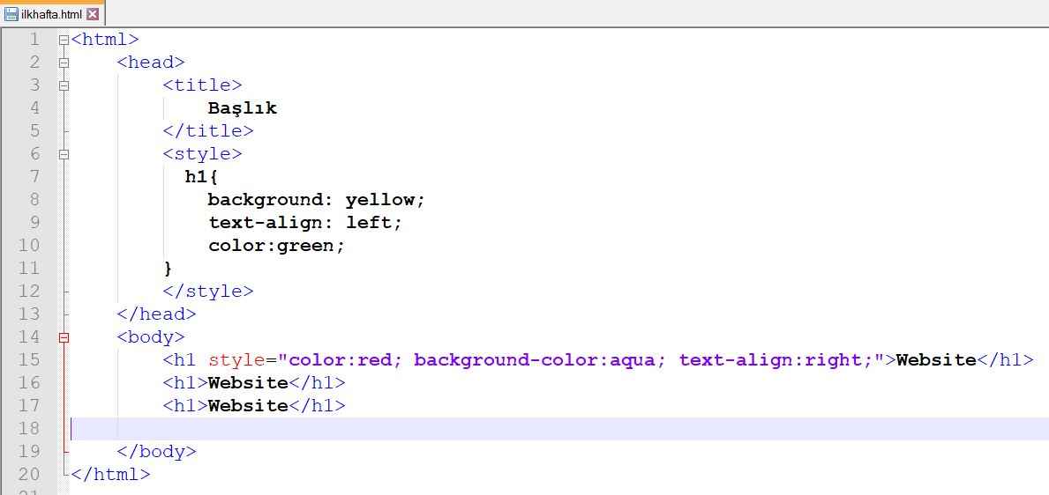

Slide 47
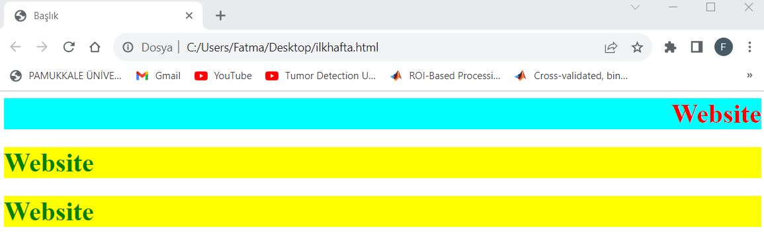

Slide 48
CSS ile ilgili diğer önemli bilgiler, ilerleyen aşamalarda yapılacak kapsamlı örnekler üzerinden anlatılacaktır.

Slide 49
FRONTEND-BOOTSTRAP
Günümüzde web sitesi tasarımında dikkat edilmesi gereken en önemli konulardan biri, responsive tasarım’dır. Responsive tasarımda her cihazda uygun görünümlü web sitesi tasarımı oluşumu sağlanmaktadır.
Responsive tasarımı hususunda Bootstrap çerçevesi tercih edilmektedir. Bootstrap, ücretsiz bir CSS kütüphanesidir. İçerisinde barındırdığı hazır CSS ve Javascript kodları sayesinde tasarımcının işini kolaylaştıran işlevsellikler sunmaktadır.

Slide 50
Bootstrap Nasıl Kullanılır?
Bootstrap kullanmak için ilk olarak Bootstrap kütüphanesinin dosyalarını web sayfamıza eklememiz gerekmektedir. BU doğrultuda iki farklı yol vardır.
1- Bootstrap dosyalarını CDN ile eklemek
2-Bootstrap dosyalarını indirip eklemek

Slide 51
Bootstrap ile ilgili diğer önemli bilgiler, ilerleyen aşamalarda yapılacak kapsamlı örnekler üzerinden anlatılacaktır.

Slide 52
FRONTEND-JAVASCRİPT
Javascript, web sayfaları üzerinde kontrol gücümüzü arttırır. Javascript kullanılarak web sayfalarının içeriği, nesnelerin CSS özellikleri, nesnelerin özellikleri gibi farklı işlevsellikler gerçekleştirilebilmektedir.

Slide 53
JAVASCRIPT NASIL EKLENİR?
Web sayfasına javascript kodu eklemek için iki farklı yol kullanılmaktadır.
1-Dahili Javascript
Web sayfalarına dahili olarak Javascript kodu eklemek için «script» etiketi kullanılır ve bu etiket içerisine javascript kodları yazılır. Ek olarak «script» etiketi «head» etiketleri içerisinde olabileceği gibi «body» etiketi içerisinde de yer alabilmektedir.

Slide 55
HARİCİ JAVASCRİPT
Harici bir javascript dosyası oluşturarak bu dosya üzerinde Javascript kodları yazılabilir. Ardından bu javascript «.js» uzantısı ile kaydedilmelidir.

Slide 56
Javascript ile ilgili diğer önemli bilgiler, ilerleyen aşamalarda yapılacak kapsamlı örnekler üzerinden anlatılacaktır.

Slide 57
JAVASCRİPT KÜTÜPHANELERİ
Javascript sürekli gelişen ve neredeyse her geçen gün üzerine bir şeyler katan bir dildir. Geçmişte yalnızca basit biçimlendirmeler için kullanılan Javascript, Javascript kütüphaneleri vasıtasıyla günümüzde hem backend hem de frontend tarafından kullanılır hale gelmiştir.
Farklı birçok Javascript kütüphanesi mevcuttur. Günümüzde en çok kullanılan javascript kütüphaneleri şunlardır;

Slide 58
REACT
Facebook tarafından geliştirilen React popüler bir Javascript kütüphanesidir.
SEO(Arama motoru optimizasyonu) dostudur.
Öğrenmesi zor bir yapısı vardır.
Geniş bir kitle tarafından kullanıldığı için takılınan bir konuda yardım bulunması kolaydır.
Öğrenmesi zor bir yapısı vardır.
Typescript ile beraber kullanılabilir.

Slide 59
ANGULAR
SEO dostudur.
Uzun süredir geliştirildiği için olgunlaşmış bir yapısı vardır.
Geniş bir kitle tarafından kullanıldığı için takılınan bir konuda yardım bulunması kolaydır.
Typescript kullanır.

Slide 60
VUE
Evan You isimli yazlılım geliştiricisi tarafından geliştirilen VUE, diğer Javascript kütüphanelerinin öğreniminin zor ve karmaşık olması nedeni ile çıkmıştır. Bu nedenle basit bir yapısı vardır.
Öğrenmesi kolaydır.
Düşük bir dosya boyutuna sahip olduğu için projelere hızlı bir şekilde dahil edilebilir.
Hızlı çalışır.

Slide 61
KAYNAKÇA
Modern Frontend Sıfırdan İleri Seviye Web Tasarımı, Erkan Kabil, Kodlab Yayınları
https://www.w3schools.com/

